Slide 1
Автоматические защиты МН
Южанин Виктор Владимирович
доцент кафедры
Автоматизации Технологических Процессов

Slide 2
Литература
Г.Г. Васильев, Г.Е. Коробков, А.А. Коршак и др. Трубопроводный Транспорт нефти. Том 1, глава 13
http://wiki.markodelgroup.ru/

Slide 3
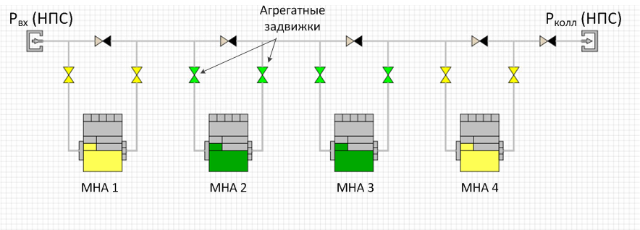
Магистральная насосная станция (МНС)
(что означает желтый и зеленый цвет?)

Slide 4
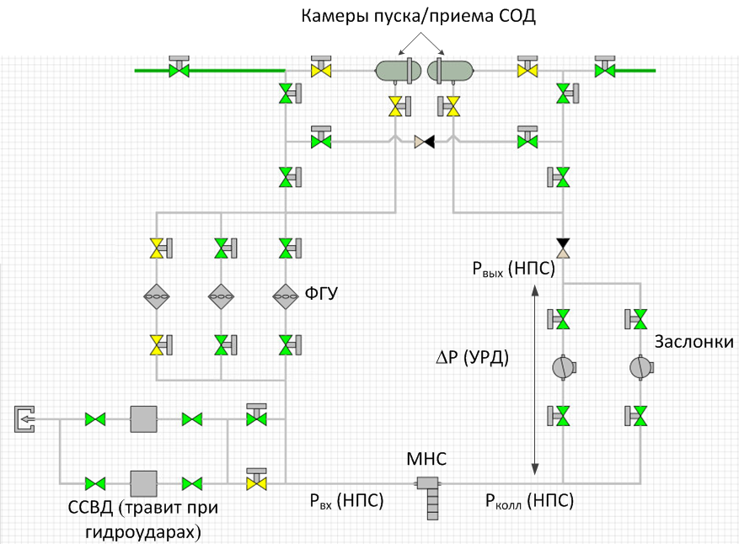
Промежуточная нефтеперекачивающая станция (НПС)

Slide 5
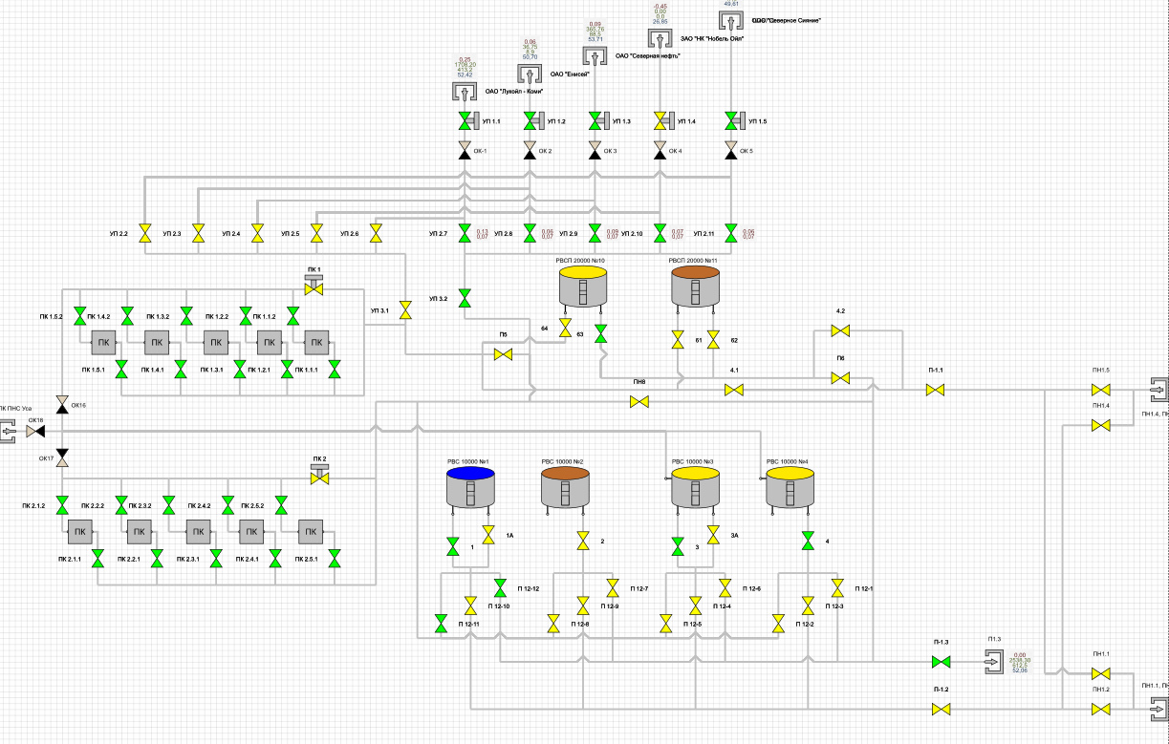
Резервуарный парк (РП)

Slide 6
Общестанционные защиты НПС по давлению
Точка контроля | "Защита" по min и max рабочему давлению | Защита по предельному давлению |  | Защита по аварийному давлению
 |  | Алгоритм | Выдержка | Алгоритм | Выдержка
min P на входе МНС | САРД | Остановка первого по потоку из работающих МНА. При сохранении условия в течение 10 сек, защита срабатывает снова | до 20 сек | Последовательная остановка всех работающих МНА | до 25 сек
max P на выходе МНС (коллектор НПС) | отсутствует |  | без выдержки |  | без выдержки
max P на выходе НПС | САРД |  | без выдержки |  | без выдержки
max DP на УРД | отсутствует |  | 2 секунды | защита отсутствует

Slide 7
Алгоритмы отключения агрегатов при станционных защитах
одновременная остановка всех работающих МНА;
последовательная остановка всех работающих МНА, начиная с первого по потоку нефти/нефтепродукта работающего МНА (с выдержкой 3 сек);
остановка одного (первого по потоку нефти/нефтепродукта) из работающих МНА;

Slide 8
Вопрос на засыпку
Зачем останавливают первый (а не последний) по потоку нефти насосный агрегат?

Slide 9
Резервирование датчиков давления
Для защит по предельному и аварийному давлению используются по два датчика давления. Причем используются отдельные импульсные трубки, датчики, линии передачи данных от датчика в МПСА (микро-процессорная система автоматики)
В защите используется логика «ИЛИ» - достаточно срабатывания защиты хотя бы по одному датчику

Slide 10
Прочие общестанционные защиты НПС
Загазованность воздуха помещений НПС парами нефти
Защиты при затоплении помещений (протечки нефти) и аварийном уровне в резервуарах
Защиты резервуарного парка
Защиты по пожару
Аварийное отключение кнопкой «СТОП НПС»

Slide 11
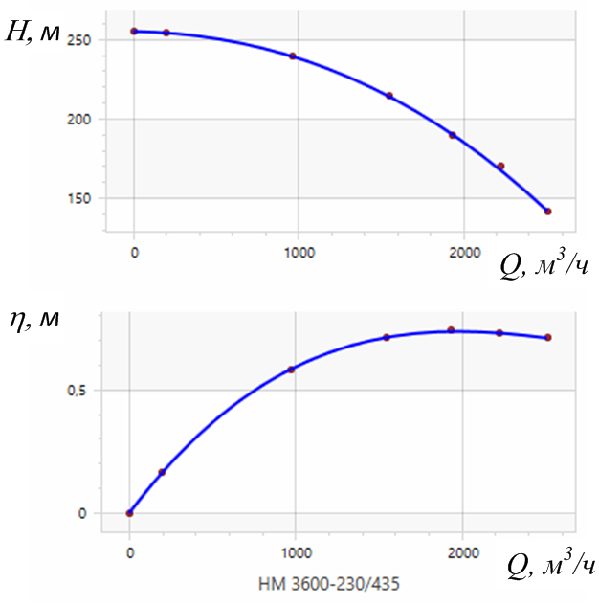
Характеристики насосов

Slide 12
Вибрация агрегатов
КПД – отношение полезной работы к затраченной энергии:
Полезная работа НА тратится на прокачку нефти. На что тратится бесполезная работа? Бесполезная работа насосного агрегата тратится на его нагрев и вибрацию.
Вибрация агрегата возникает при работе НА вне оптимальной зоны КПД. Например, при пуске и при работе агрегата на закрытую задвижку

Slide 13
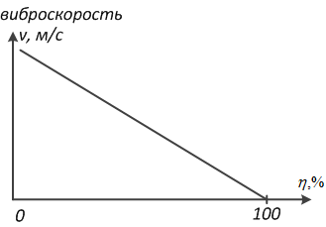
Вибрация насосного агрегата

Slide 14
Алгоритм отключения агрегата при срабатывании агрегатной защиты
Автоматическое отключение электропривода МНА
Автоматическое закрытие задвижек на входе и выходе МНА
Автоматический запуск агрегата, находящегося в резерве (автоматический ввод резерва АВР)

Slide 15
Агрегатные защиты ПНА и МНА
Перегрев
Вибрация
Утечки нефти из насоса
Осевое смещение ротора
Неполадки системы снабжения масла
Неполадки системы водяного охлаждения
Закрытие агрегатных задвижек работающего агрегата
Всего защит: 31 для ПНА, 78 для МНА

